Slide 1
Lagezentrum – Internationale Kommunikation
25. Februar 2022

Slide 2
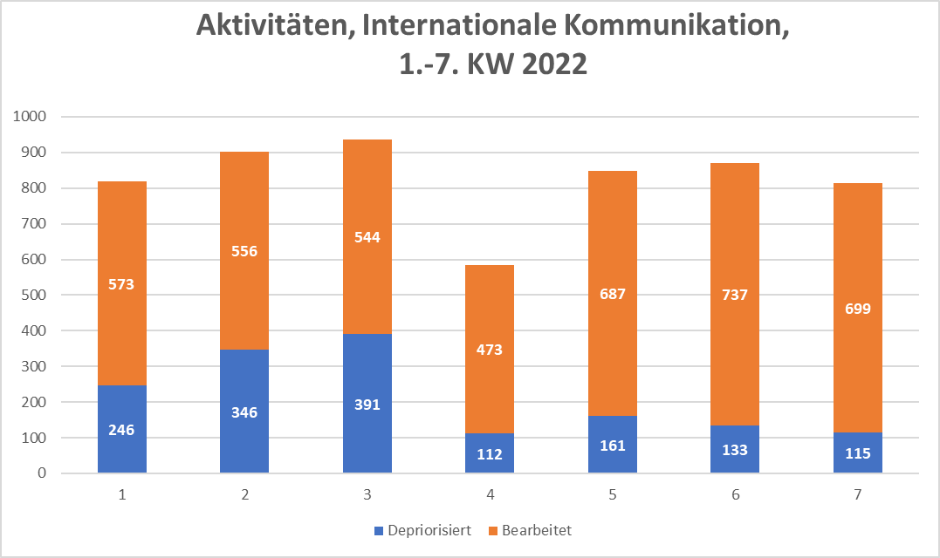
Ende 2. KW, Sa 15.01.2022, Depriorisierung int. KoNa
Ca. 66% aus Ausland; 74% aus Ö, 9% Polen, 5% CH
Anzahl Aktivitäten
2020-2022: ca. 350 Aktivitäten/Woche
473
(38%)
(42%)
(30%)
(19%)
(15%)
(14%)
(19%)
Kalenderwoche 2022
Notes:
Quelle: Lagebericht (aktuelle Automatisierung)

Slide 3
